Slide 1
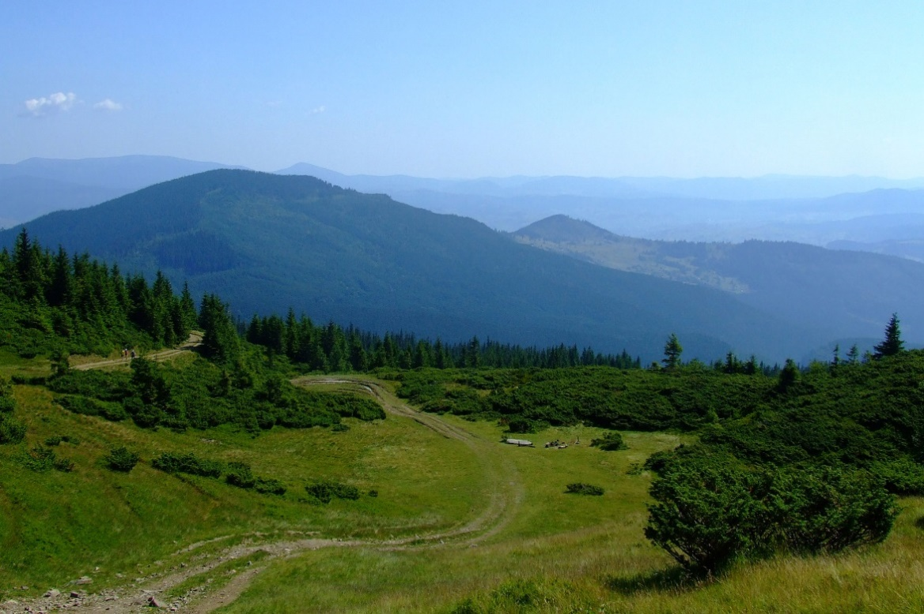
Я досліджую світ
1 клас
людина і ПРИРОДА
Урок 95
Як залежить діяльність людей
від природних умов?

Slide 2
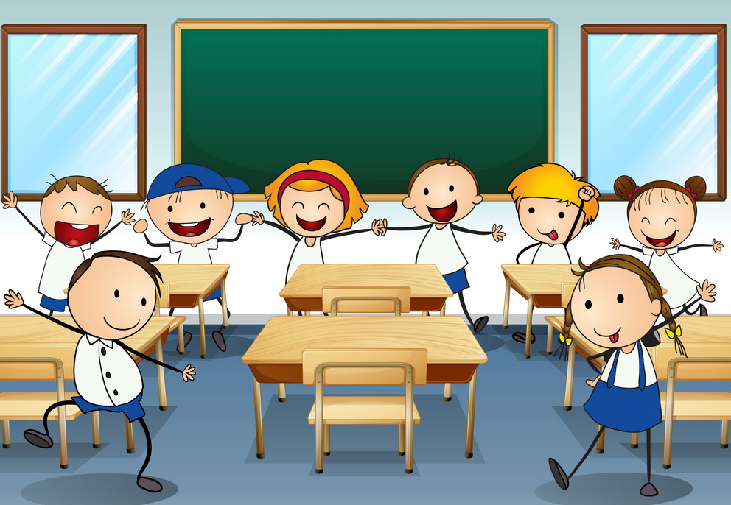
Послухай вірш та налаштуйся на роботу
Всі сідайте тихо, діти,
Домовляймось не шуміти,
На уроці не дрімати,
А старанно працювати.

Slide 3
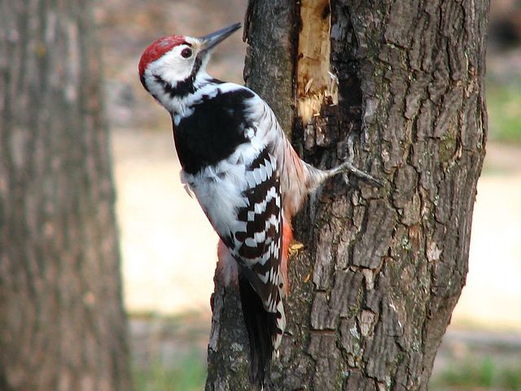
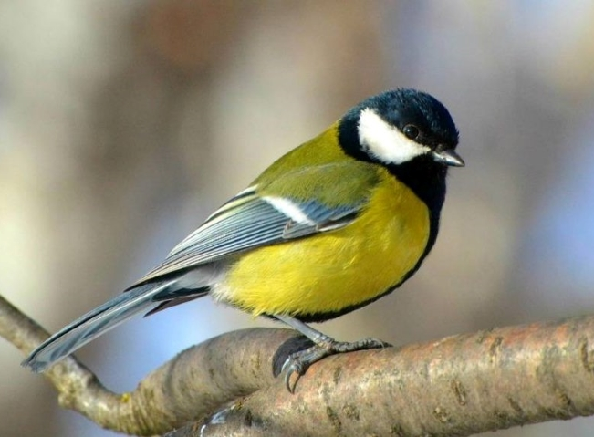
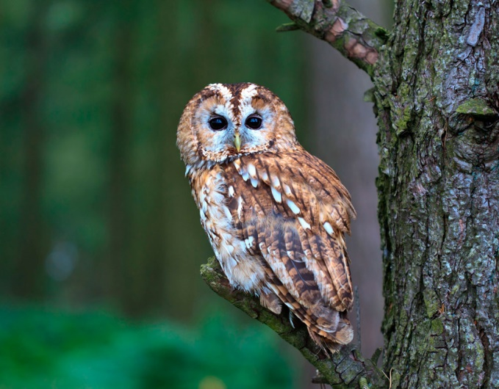
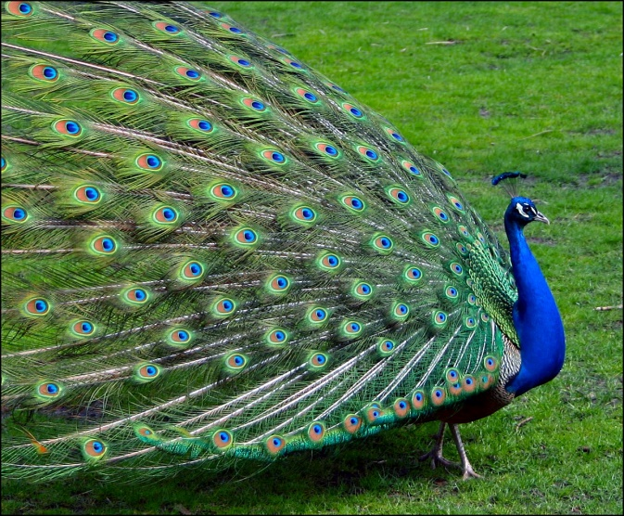
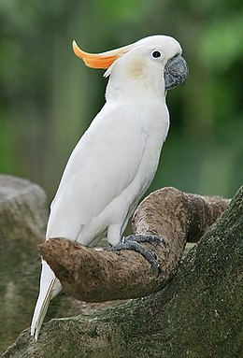
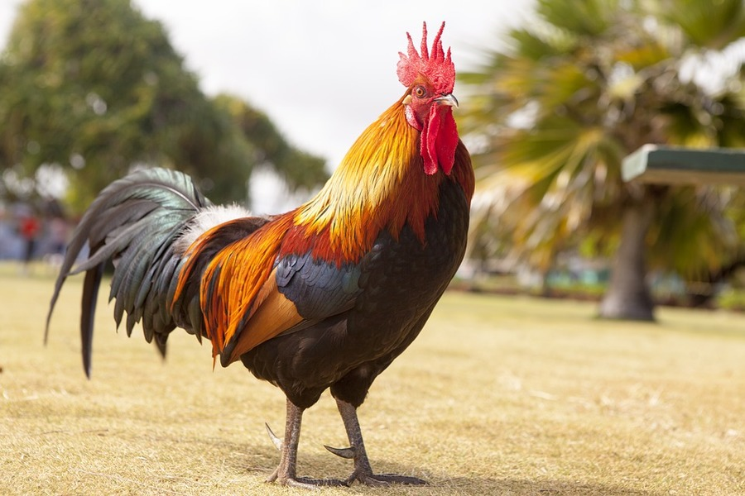
Емоційне налаштування
Розглянь світлини птахів. Вибери птаха, який найбільше підходить до твого настрою зараз. Поміркуй, чому саме цей птах.
Дощ

Slide 4
Вправа «Синоптик»
Ясно хмарно похмуро
дощ гроза сніг
Яка зараз пора року?
Який стан неба?
Яка температура повітря?
Який місяць року?
Чи були протягом доби опади?
Яке число місяця?
Погода вітряна чи безвітряна?
Який день тижня?

Slide 5
Пригадай
Чим дикі тварини відрізняються від домашніх?
Назви якомога більше свійських тварин.
Чому свійські тварини й люди – нерозлучні супутники?
Поясни, яку користь приносять свійські тварини.
Сьогодні на уроці дослідимо, чи залежить людина від природних умов.
Підручник.
Сторінка
84

Slide 6
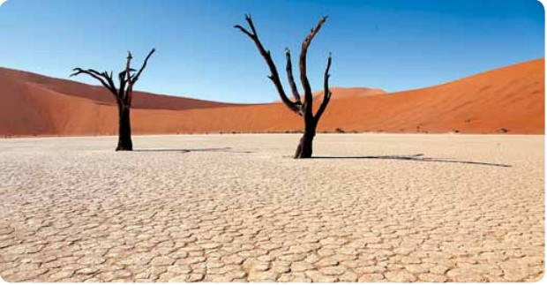
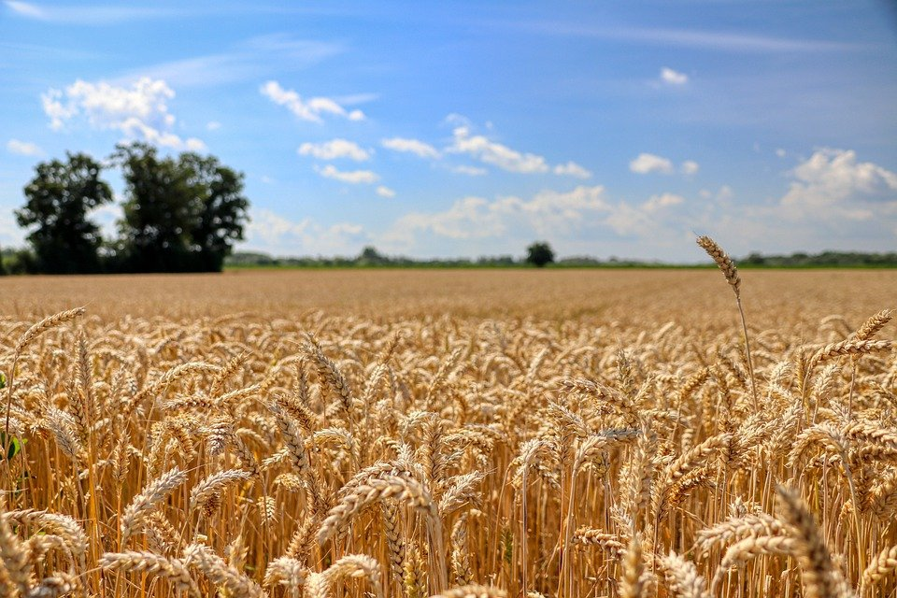
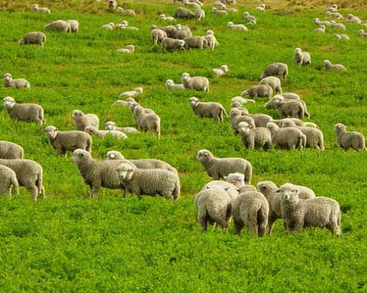
Розглянь світлини. Поміркуй.
Де умови для життя рослин і тварин сприятливіші? Які наслідки діяльності людей ви помітили? А де діяльність людей відсутня? Чому?
Безводна й безплідна пустеля
У горах пасуться вівці
На полях достигає урожай зернових
У безводній і безлюдній пустелі не сприятливі умови для діяльності людей.
Підручник.
Сторінка
85

Slide 7
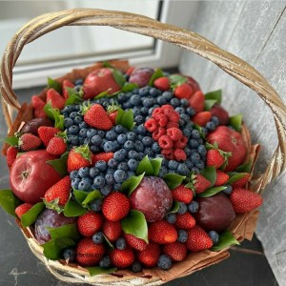
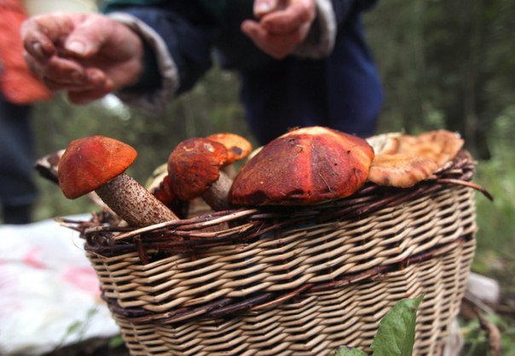
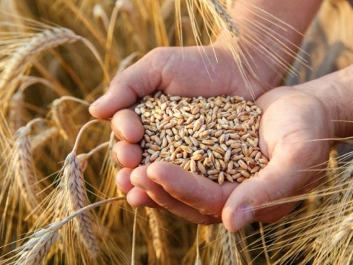
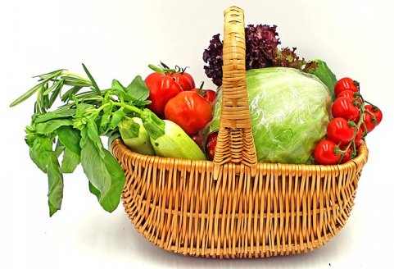
У давнину люди майже повністю залежали від природних умов.
Там, де були сприятливі природні умови, поселялися люди.
Будували житло, з’являлися села та міста. Люди обробляли поля, збирали врожаї зернових, овочевих та інших рослин.

Slide 8
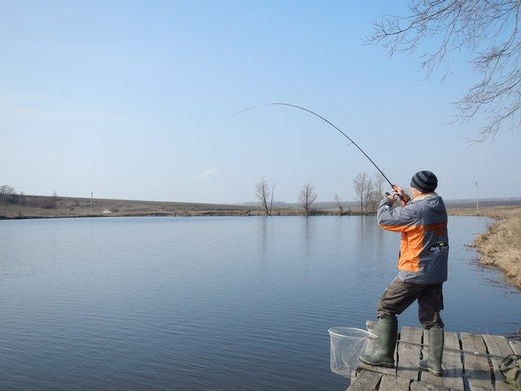
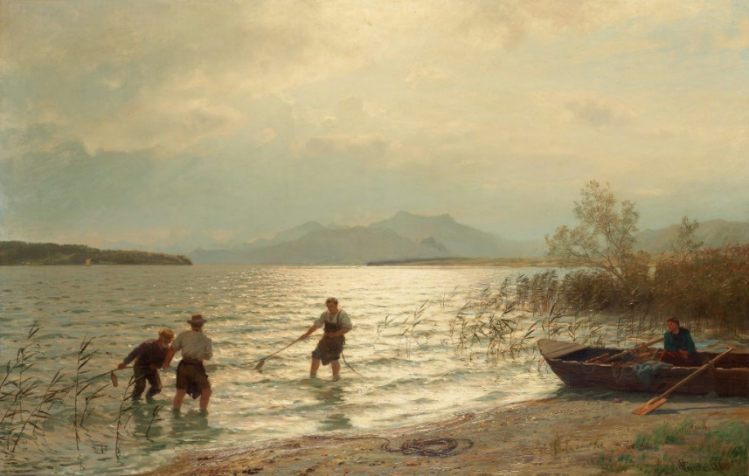
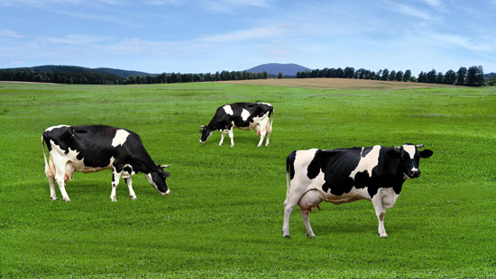
У давнину люди майже повністю залежали від природних умов.
Де були зручні пасовища, розводили свійських тварин.
Займалися рибною ловлею у природних водоймах.

Slide 9
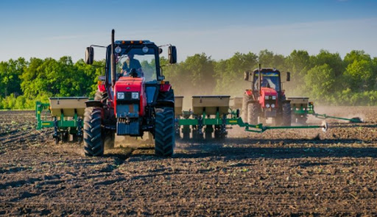
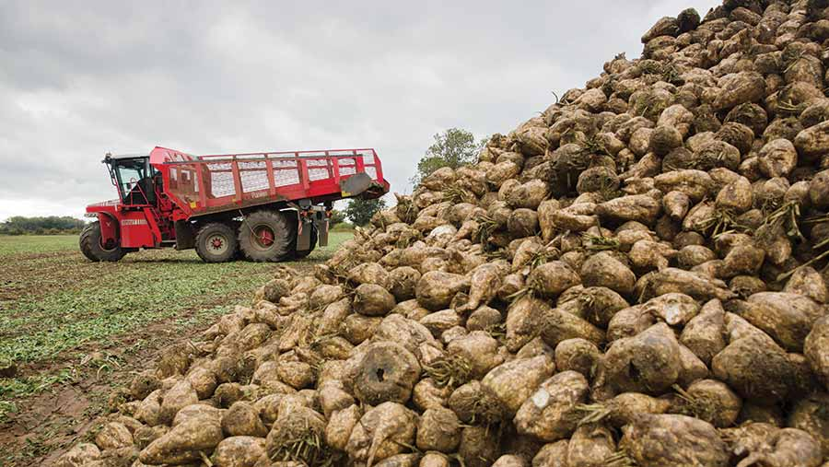
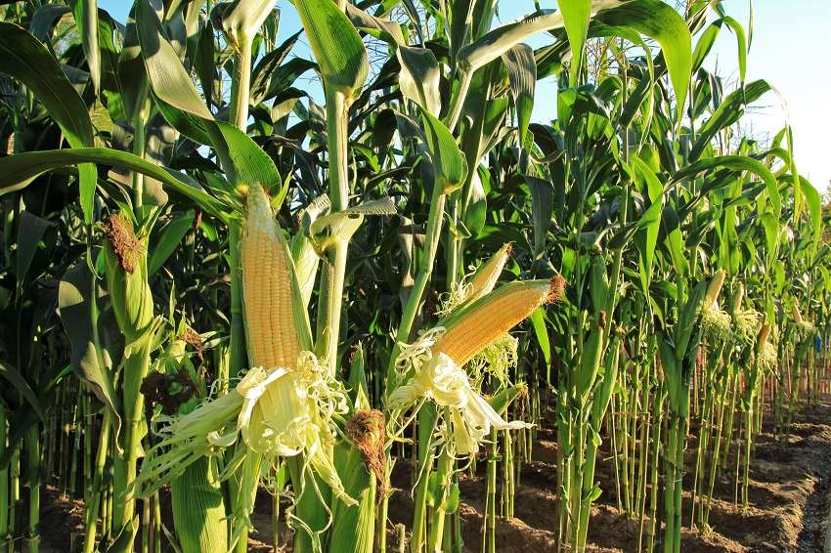
Слово вчителя
Із часом вивчивши природу, люди не лише пристосувалися до неї, але й активно змінювали її у бажаному для себе напрямку.
Люди стали окультурювати рослини

Slide 10
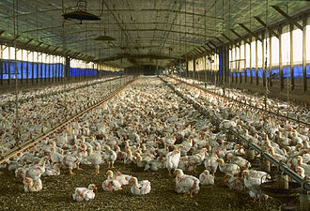
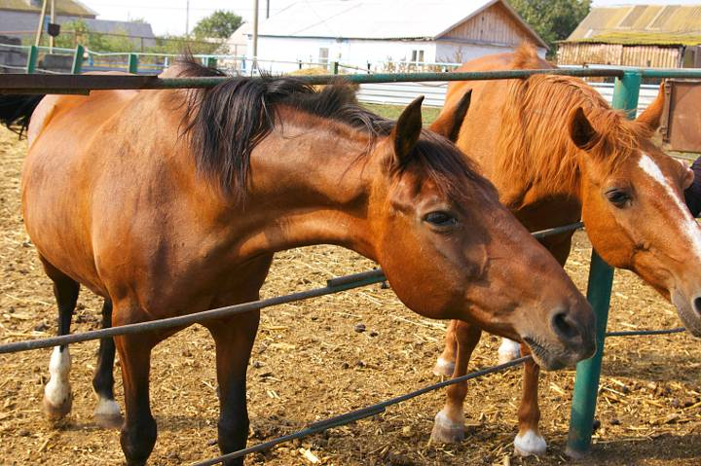
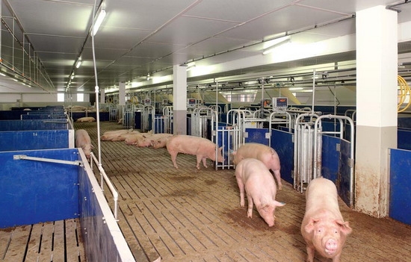
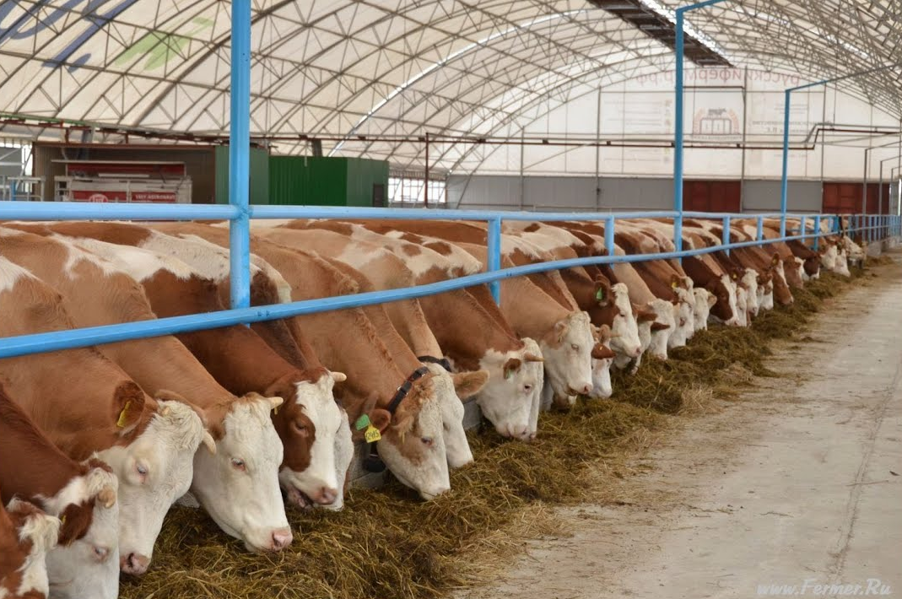
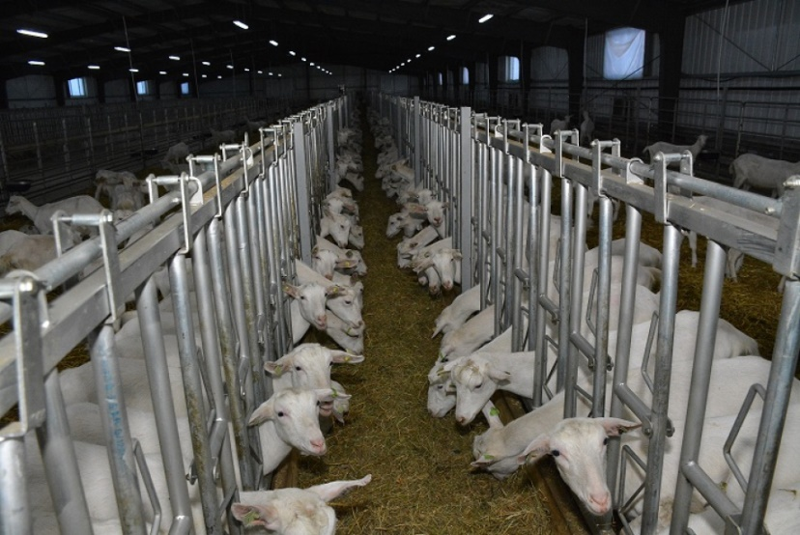
Де були зручні пасовища, з’явилися ферми та птахофабрики для свійських тварин.

Slide 11
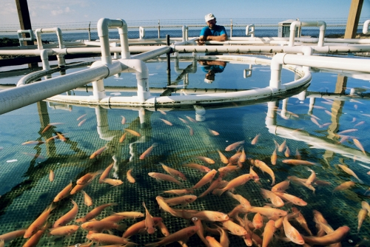
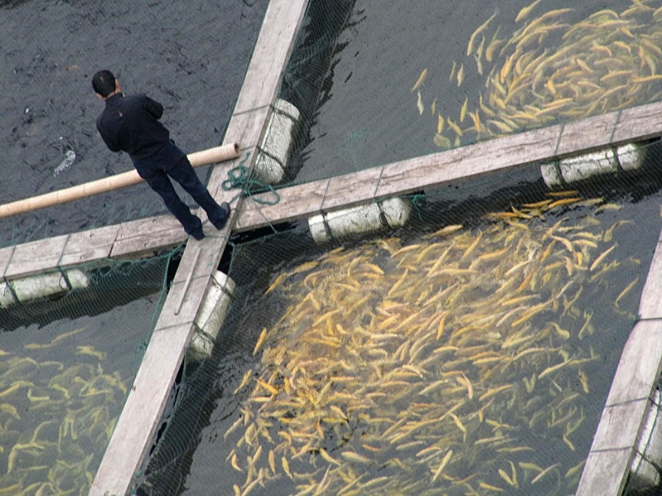
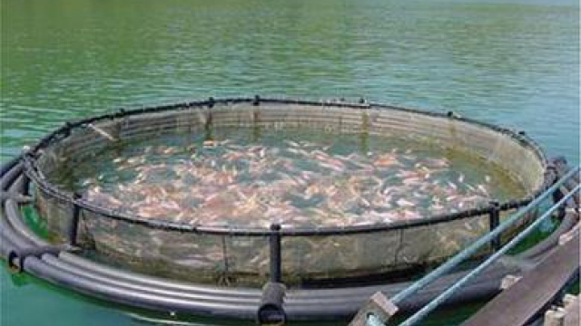
У водних господарствах стали вирощувати рибу

Slide 12
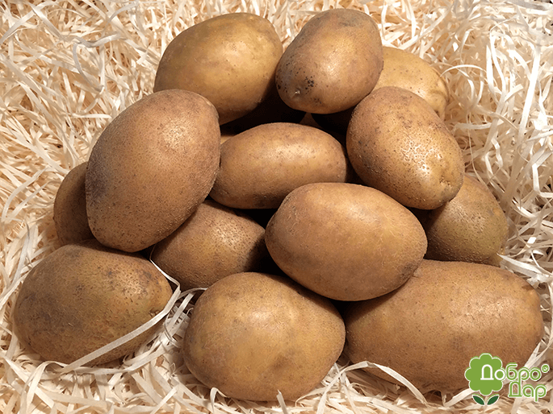
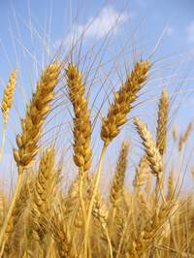
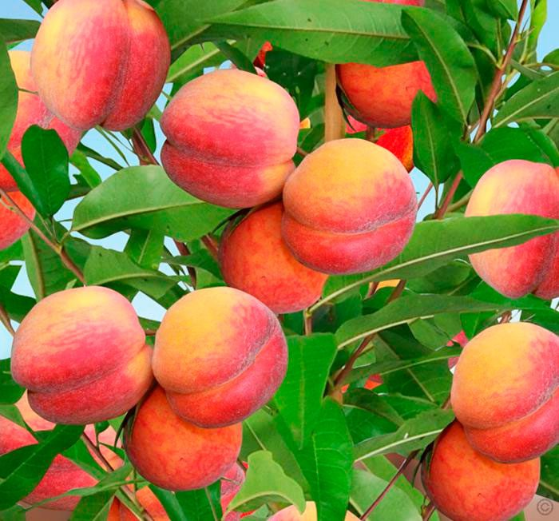
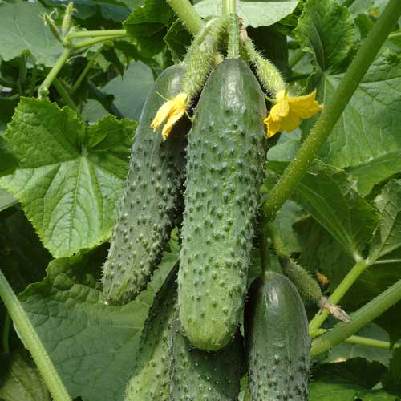
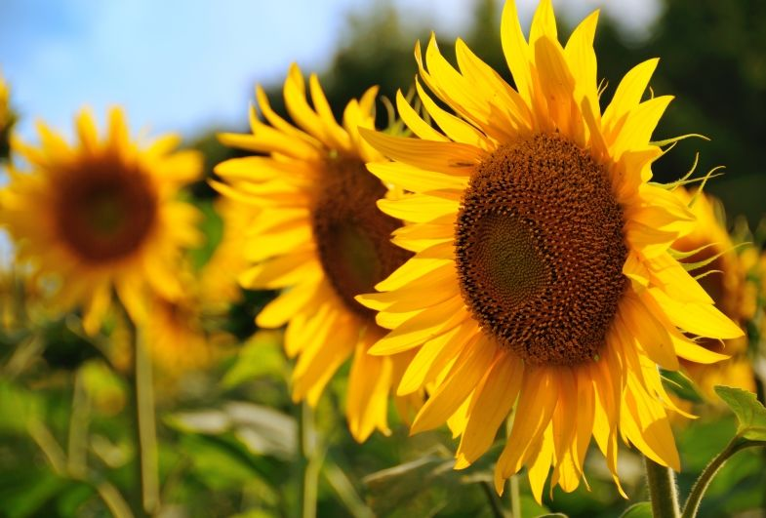
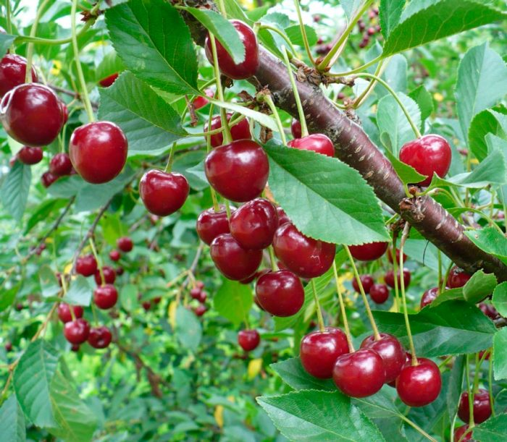
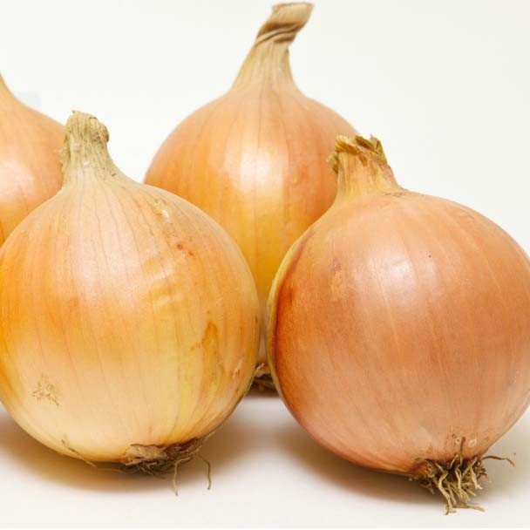
Де ти посадиш рослину: на городі, у полі, чи в садку?

Slide 13
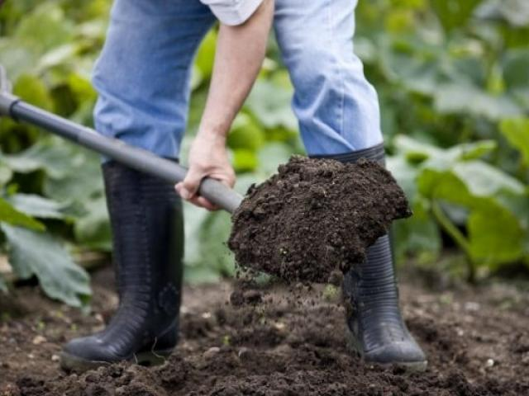
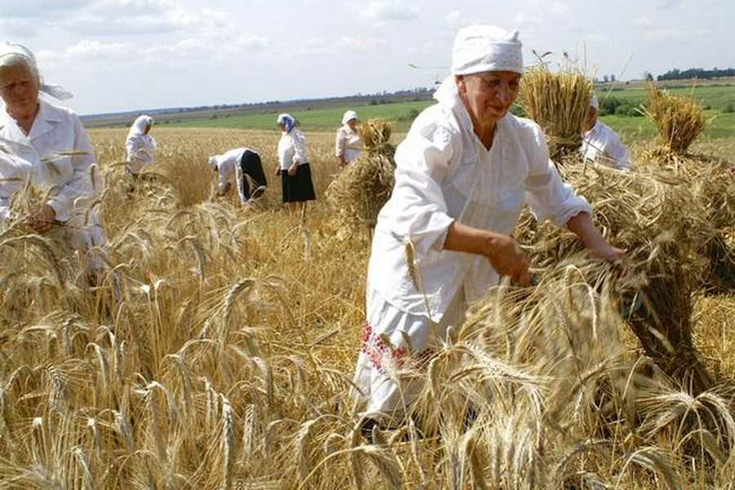
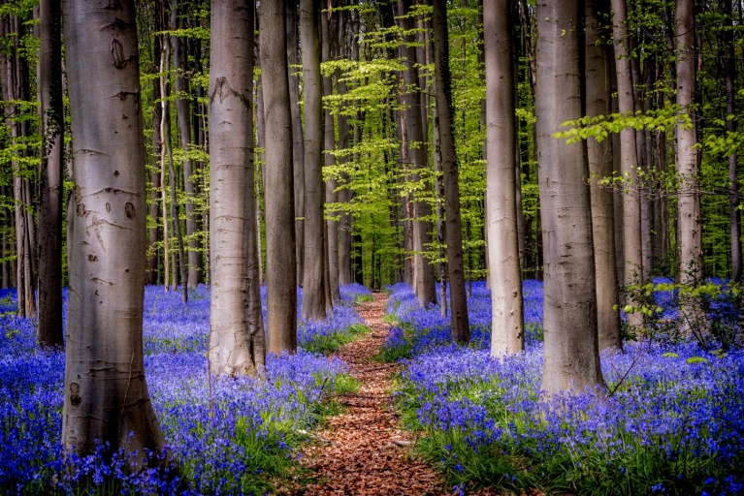
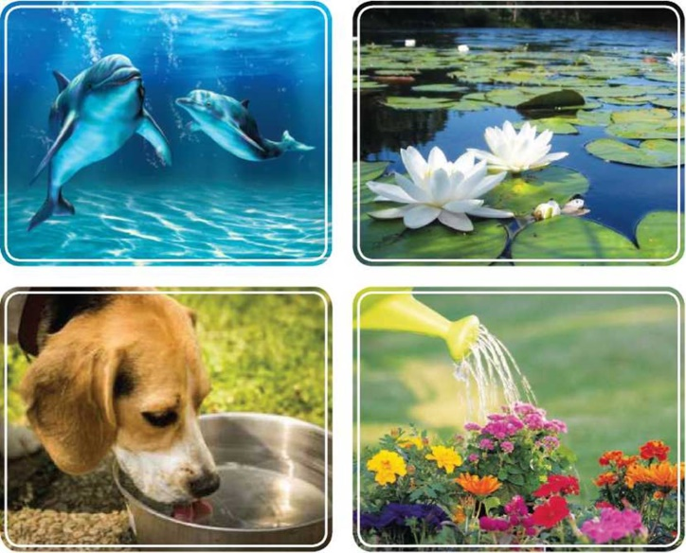
Поясни прислів’я
Хто полю годить, тому воно родить.
Хліб дозріває — хлібороб не гуляє.
Ліс і квіти — зелена обитель, їхнє повітря — кращий цілитель.
Де є вода, там є і життя!

Slide 14
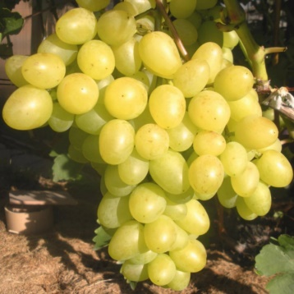
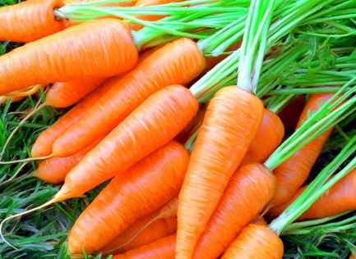
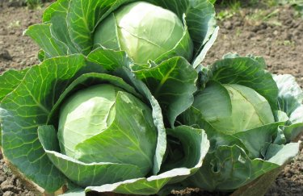
Робота в зошиті
2. «Засади» город і сад культурними рослинами. Намалюй, що ти мрієш вирощувати.
3. Доповни речення. Обведи зображення цієї рослини.
Там, де багато тепла і світла, вирощують
Виноград
Город
Сад
Сторінка
38-39

Slide 15
Підсумок
Як ти гадаєш, хто на планеті головний -
природа чи людина?
Як би людина не пристосовувалась до природи, треба пам’ятати, що
природа є головною!
Наше життя залежить від природи. Діяльність людей нерозривно пов’язана з природою

Slide 16
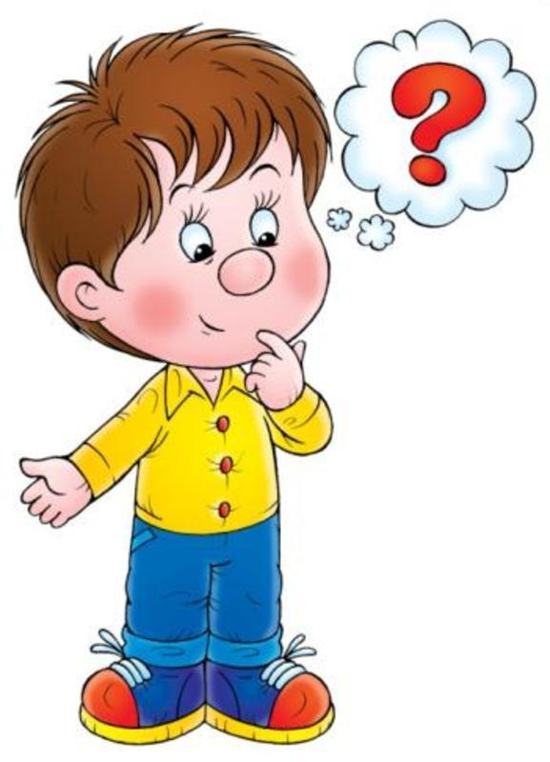
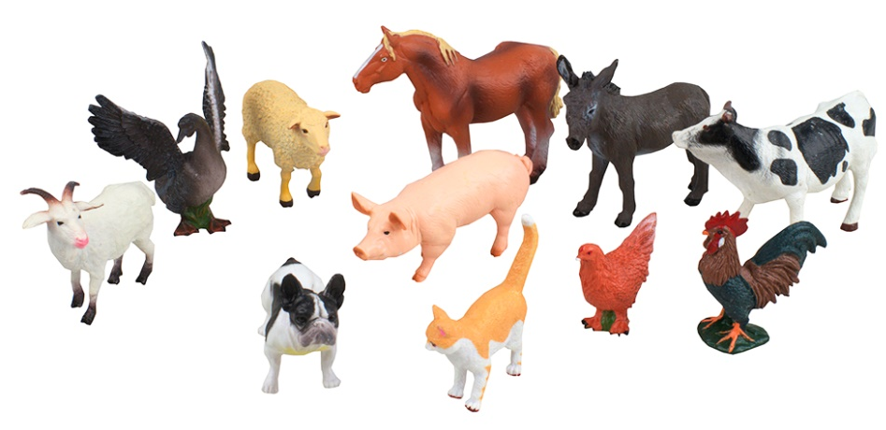
Підсумуй свої знання
Назви якомога більше свійських тварин.
Чим дикі тварини відрізняються від домашніх?
Поясни, яку користь приносять свійські тварини.
Яких свійських тварин розводять у горах, де немає родючих ґрунтів.

Slide 17
Рефлексія «Загадкові листи»
Обери лист, який ти хочеш відкрити
(щоби відкрити лист, натисніть на нього)
Сьогодні
на уроці
я навчився/
навчилася…
На уроці
я запам’ятав/
запам’ятала…
Найкраще
мені вдалося…
Найбільше
мені сподобалося…
Урок
завершую з настроєм…
Труднощі виникали…

Slide 18
Сьогодні
07.05.2024
Фізкультхвилинка
Взято з каналу «Creative Teacher.» Оригінальне посилання https://www.youtube.com/channel/UCUWpvLEcrLrkA69qf5IDHIg

